Slide 1
Introducción a los patrones

Slide 2
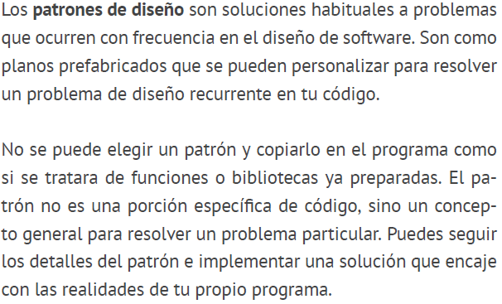
Patrón de diseño

Slide 3
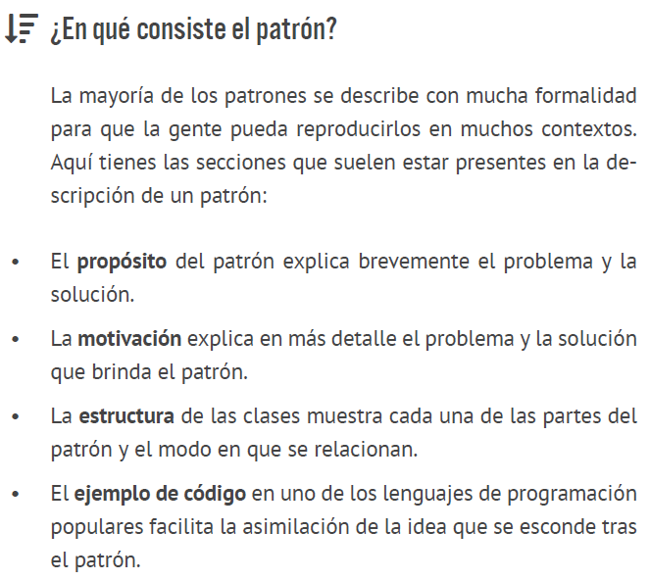
Patrón de diseño

Slide 4
Clasificación de los patrones
Los patrones varían en complejidad, nivel de detalle y alcance dentro del sistema.
Analogía: hacer más segura una intersección vial se puede lograr con algo simple (un semáforo) o con algo mayor (un intercambiador de varios niveles con pasos peatonales subterráneos). Los patrones de diseño funcionan igual: hay soluciones puntuales y soluciones estructurales.
Idioms: patrones de bajo nivel, específicos de un lenguaje de programación.
Patrones de arquitectura: patrones de alto nivel y universales, aplicables en cualquier lenguaje; a diferencia de los demás, permiten diseñar la arquitectura completa de una aplicación.

Slide 5
Patrones
Los patrones creacionales proporcionan mecanismos de creación de objetos que incrementan la flexibilidad y la reutilización de código existente.
Los patrones estructurales explican cómo ensamblar objetos y clases en estructuras más grandes a la vez que se mantiene la flexibilidad y eficiencia de la estructura.
Los patrones de comportamiento se encargan de una comunicación efectiva y la asignación de responsabilidades entre objetos.

Slide 6
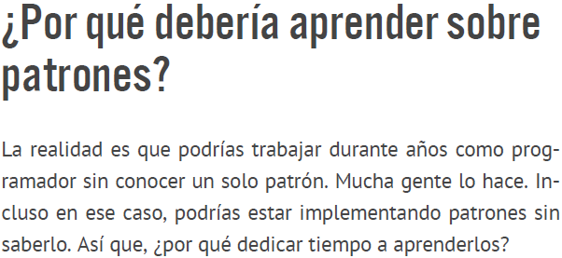
Patrones

Slide 7
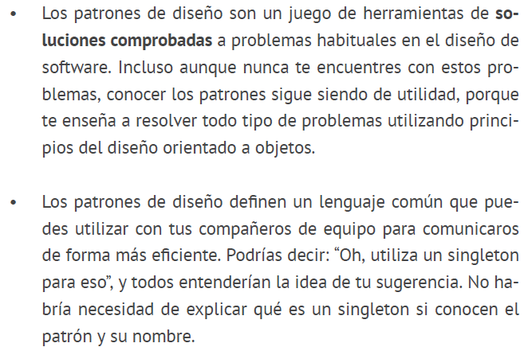
Patrones

Slide 8
Características del buen diseño
Reutilización de código
Costos y tiempo son dos de los parámetros más valiosos al desarrollar software: menos tiempo significa llegar antes al mercado, y menos costos dejan más recursos para marketing y alcance de clientes.
Reutilizar código existente en lugar de reescribirlo es una de las formas más comunes de reducir costos.
En la práctica, el código existente suele ser difícil de reutilizar en un nuevo contexto por acoplamientos fuertes, dependencias de clases concretas en lugar de interfaces, y operaciones incrustadas en el código.
Todo esto reduce la flexibilidad del código, que es justamente lo que los patrones de diseño buscan mejorar.

Slide 9
Características del buen diseño
Extensibilidad
El cambio es lo único constante en la vida de un programador (ejemplos: pasar de Windows a macOS, de botones cuadrados a redondos, agregar pedidos por teléfono a un e-commerce).
  Razón 1: el problema se entiende mejor una vez se empieza a resolver, por lo que la primera versión casi siempre queda corta.
      Razón 2: cosas fuera de tu control cambian (ej. navegadores dejando de soportar Flash), obligando a migrar el código.
      Razón 3: "los postes de la portería se mueven": los clientes piden más cambios justamente porque la primera versión les demostró que era posible pedir más.
Por eso los desarrolladores experimentados diseñan la arquitectura pensando en el cambio futuro, no solo en el requisito actual.

Slide 10
Referencias
Shvets, A (2023). Sumérgete en los Patrones de diseño. Refactoring.Guru.

